Slide 1
고급1. 프로세스의 이해
홍필두 교수
(리눅스프로그래밍)

Slide 2
주요내용
1.프로세스와 데몬
1)프로세스와 데몬
2)프로세스 스케줄링
2.프로세스 조회
1)프로세스 기본 조회
2)프로세스 관련 현황 조회
1

Slide 3
1. 강의 들어가기
학습내용 소개
리눅스 서버에서는 사용자가 실행하는 프로그램뿐만 아니라, 시스템 운영을 위하여 실행되어 지는 시스템 프로그램 등 여러 개의 프로그램이 가동되어 진다. 하나의 프로그램은 여러 개의 분할된 단위 조각이 동시의 실행되거나 때로는 실행과 대기가 반복되어 일어나기도 한다. 또한 리눅스 서버 내에서는 여러 개의 프로그램이 동시해 수행되고 있기 때문에 이러한 실행 단위들이 동시에 규칙을 가지고 작동하도록 규정되어 있다. 이러한 프로그램의 실행단위를 프로세스라고 하는데 이번 강의에서는 리눅스에서의 프로세스를 이해 후 실습하도록 한다.
프로세스라는 용어부터, 리눅스에서 관련 사항까지 하나 하나를 실습을 통하여 배워보도록 한다.
학습목표 제시
프로세스를 이해하고, 조회하며 관련된 시스템 현황을 알 수 있다.
2

Slide 4
2. 생각해볼 문제 및 용어
학습전 생각해볼 문제
운영체계(Operating System)의 과목에서 배웠거나, 배울 용어 중 Process Scheduling, Time-Sharing, Cpu-Stealing 등의 용어를 알아봅니다.
윈도우의 작업관리자를 실행해 보고 여러 사용 방법에 대하여 알아봅니다.
용어 ( 강의 정리 시 필기 할 것)
Operating System
Process, Program, Task, job
Process Scheduling, Time-Sharing, Cpu-Stealing
3

Slide 5
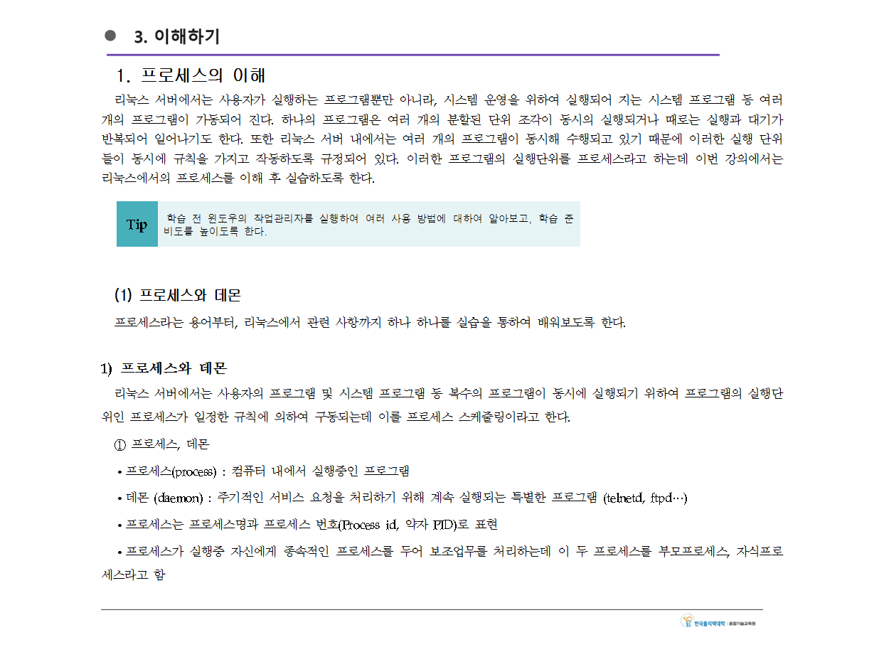

Slide 6
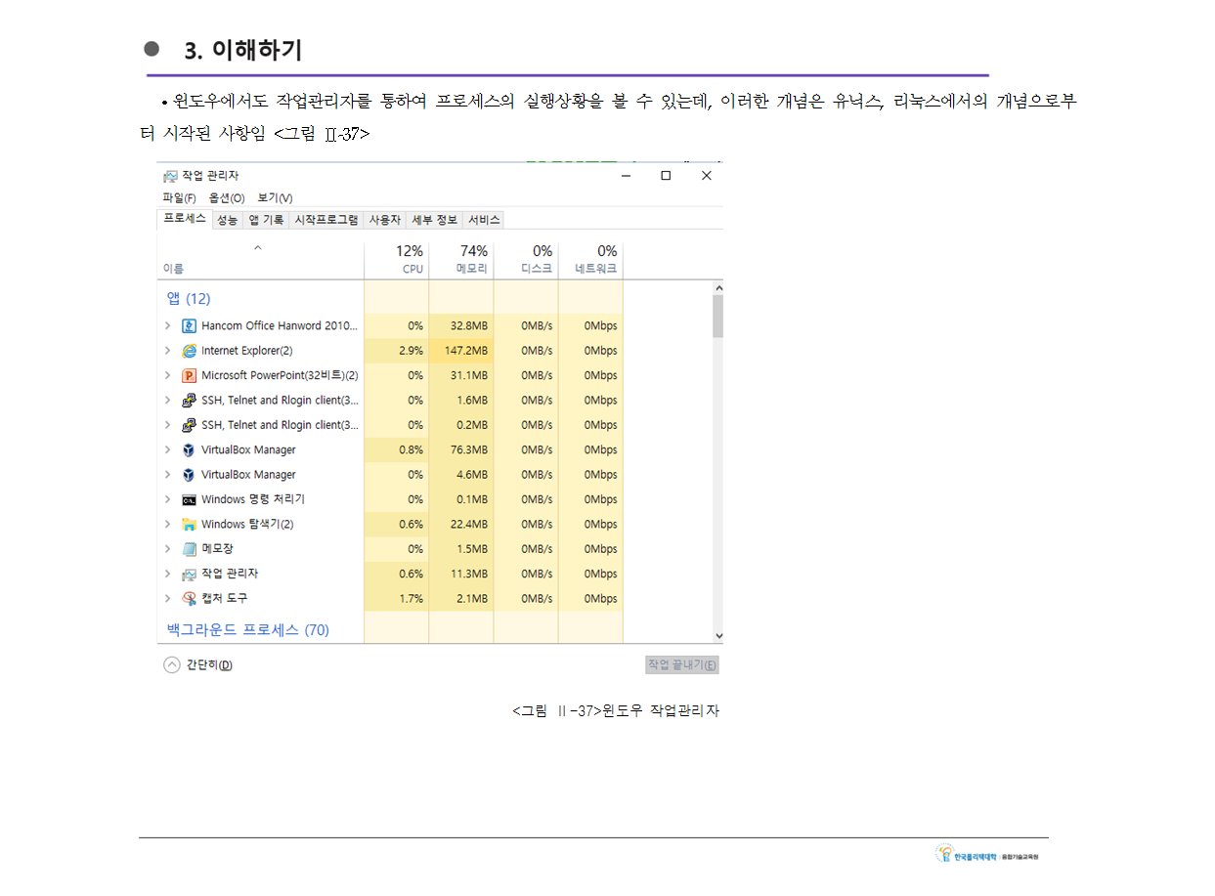

Slide 7
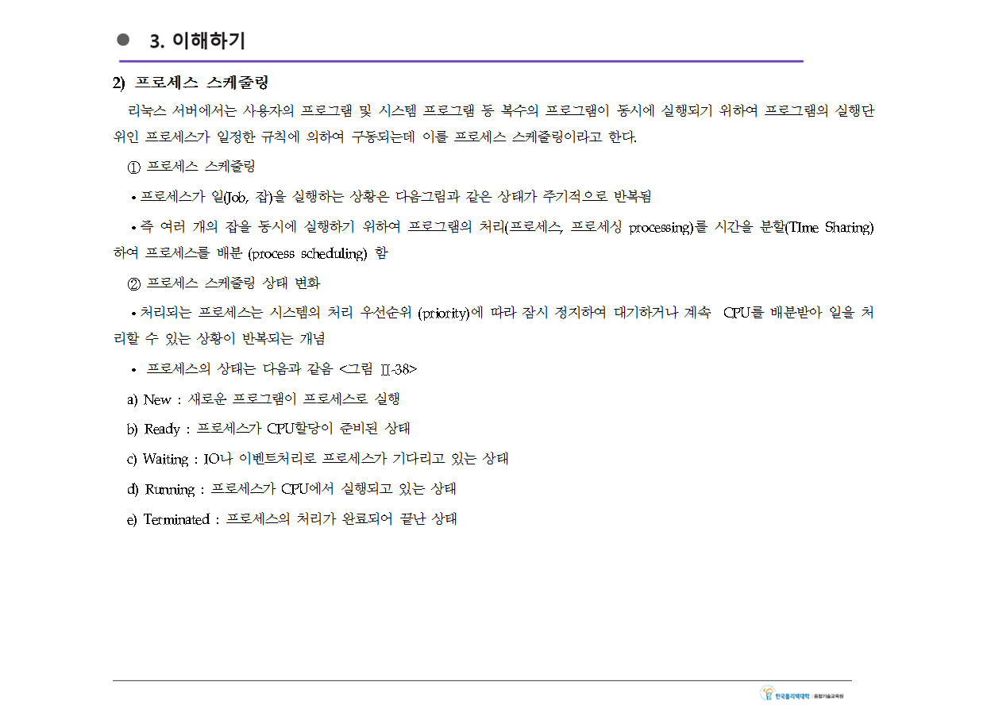

Slide 8
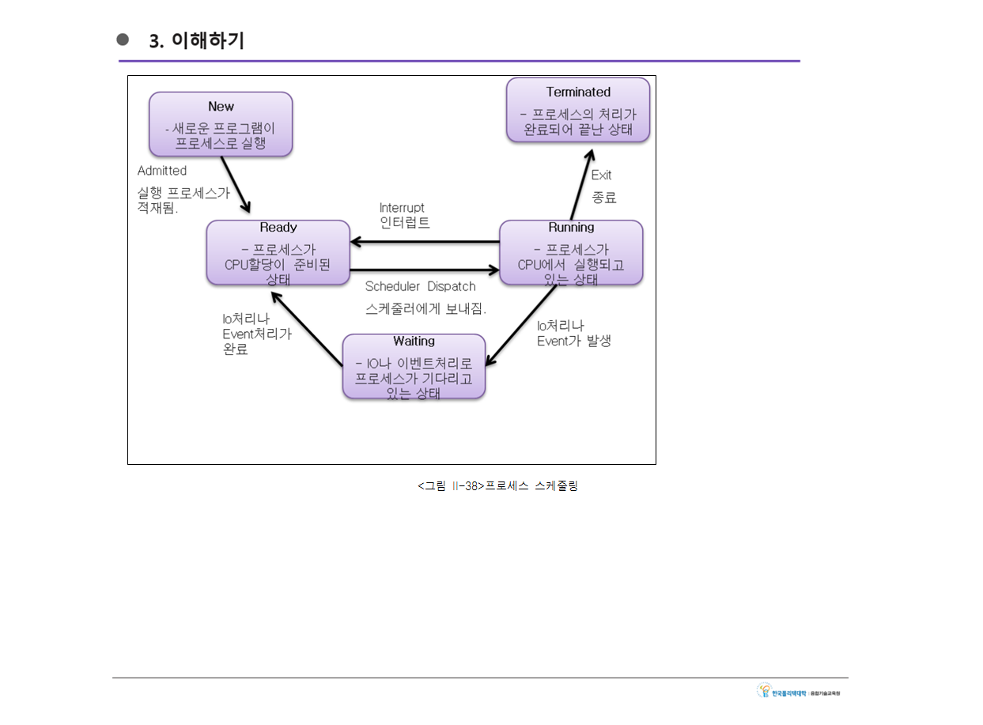

Slide 9
4. 실습하기(1)
1) 프로세스와 데몬 실습 (윈도우 운영체계)
① 윈도우에서 작업관리자에서 프로세스탭을 확인
∙ 각각의 항목이 의미하는 내용을 검색하여 노트정리
② 윈도우에서 작업관리자에서 세부정보탭를 확인
∙ 각각의 항목이 의미하는 내용을 검색하여 노트정리
③ 윈도우에서 작업관리자에서 서비스탭을 확인
∙각각의 항목이 의미하는 내용을 검색하여 노트정리
④ 프로세스와 데몬의 정의에 대하여 노트정리
2) 프로세스 스케줄링 실습
① man ps > a 를 통하여 ps명령어 도움말을 a라는 파일로 저장
② vi a 를 통하여 a 내용보기
③ 내용중 PROCESS STATE CODES 부분을 찾아서 영문을 번역
④ ps -aux|more 명령을 실행하여 각 프로세스가 어떤 상태인지 확인
⑤ 프로세스가 스케줄링되는 것이 이론에서 배운것과 동일한지 확인
8

Slide 10
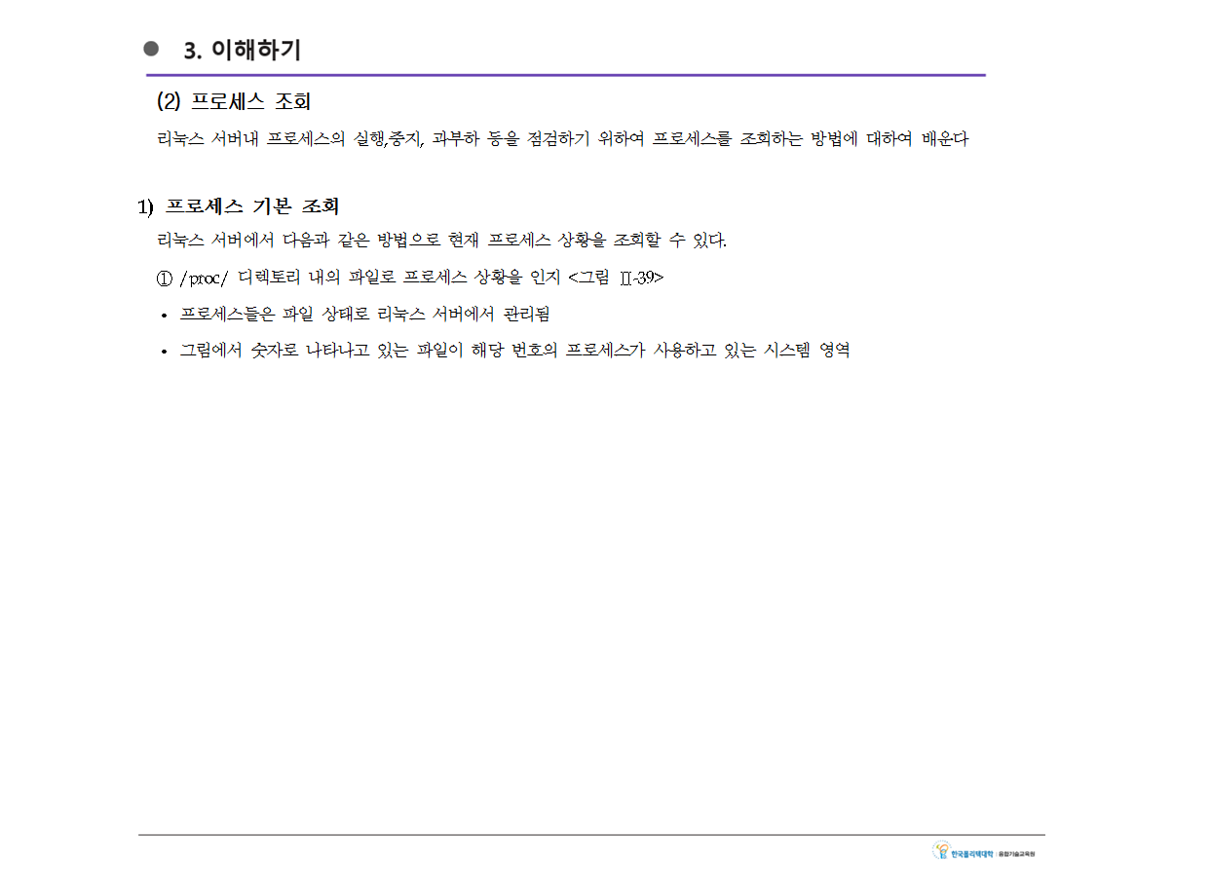

Slide 11
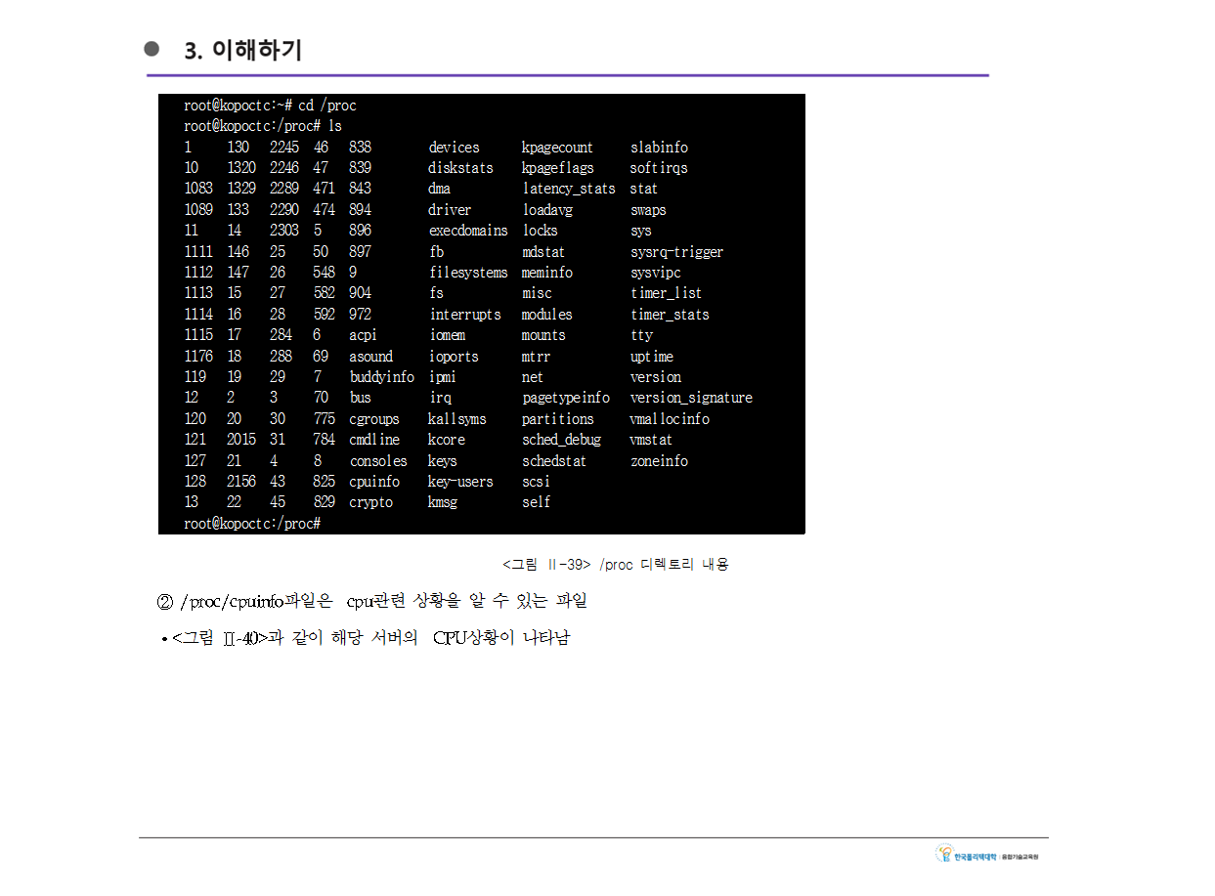

Slide 12
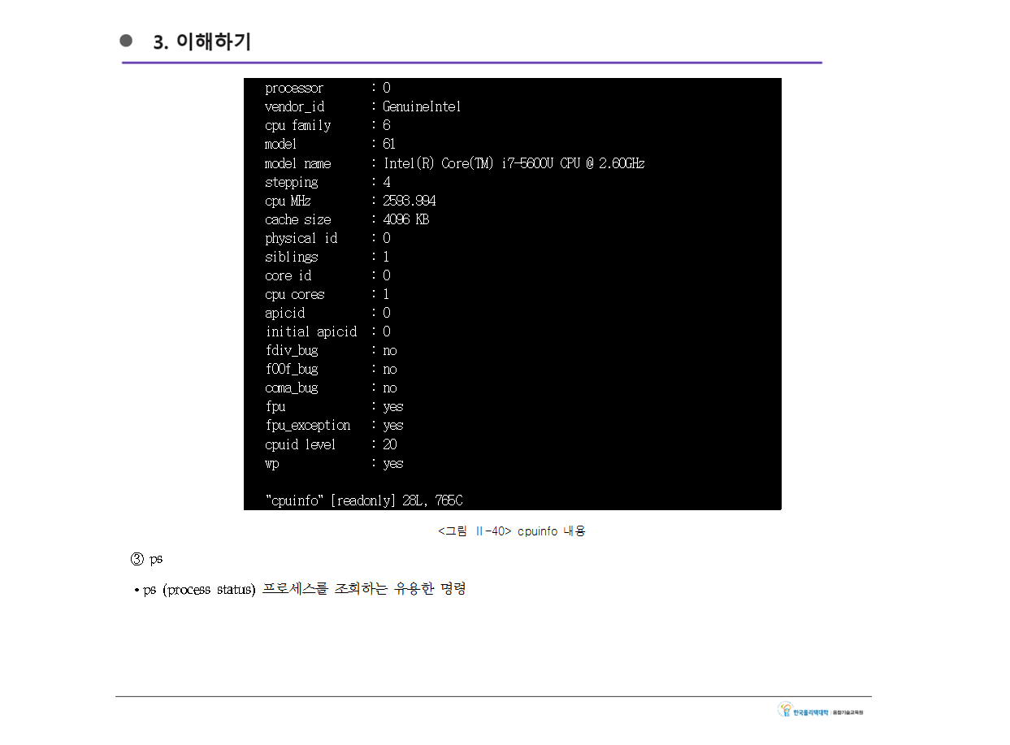

Slide 13
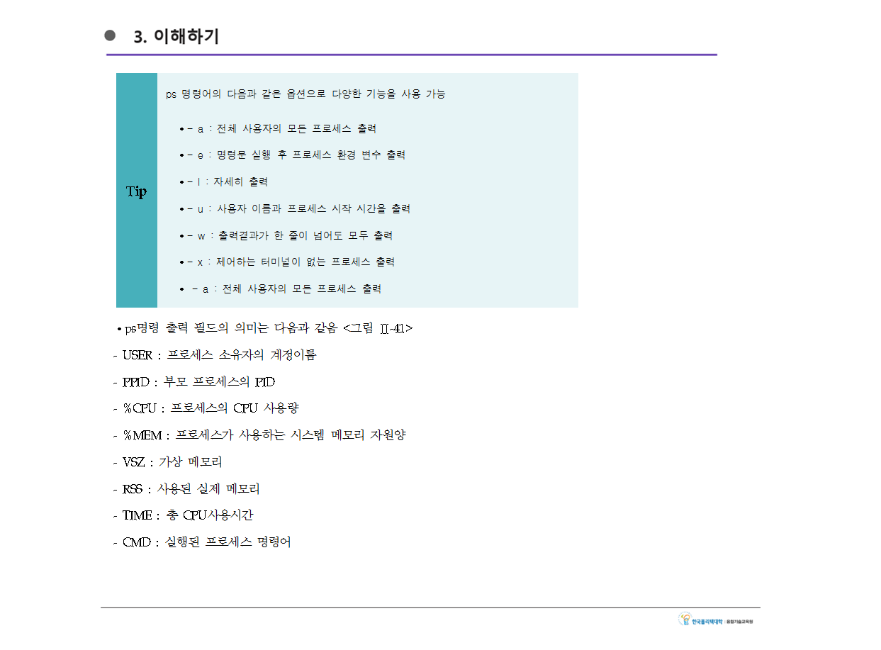

Slide 14
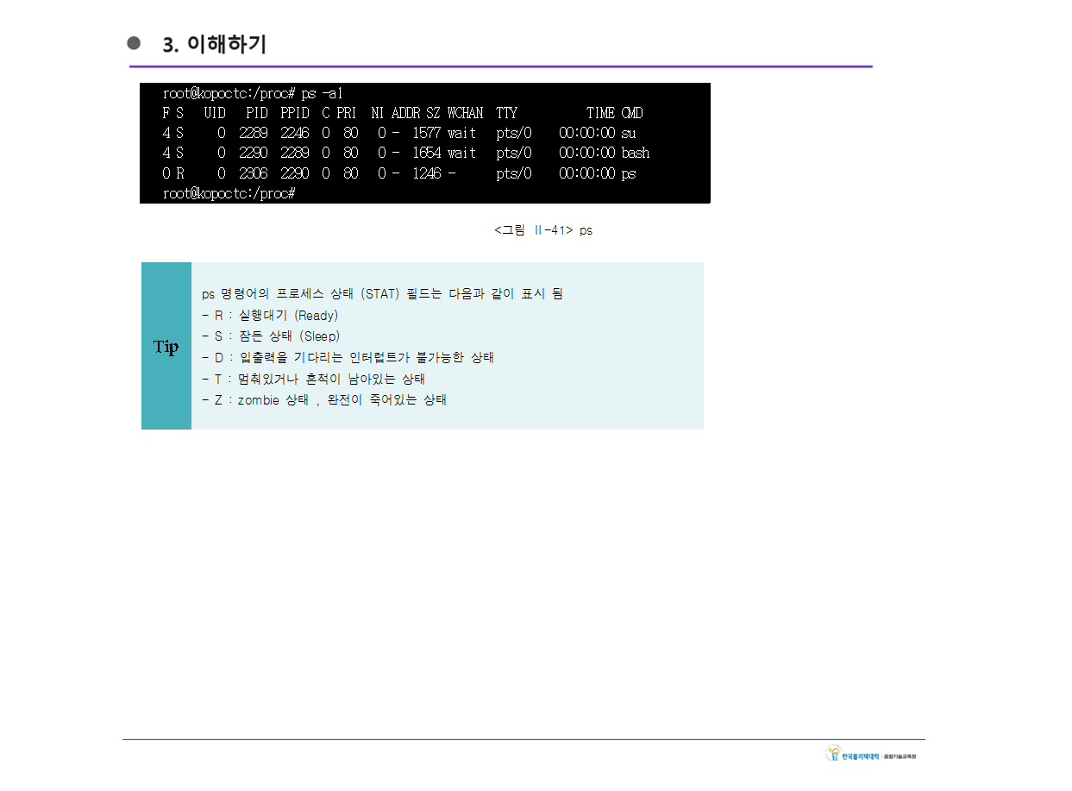

Slide 15
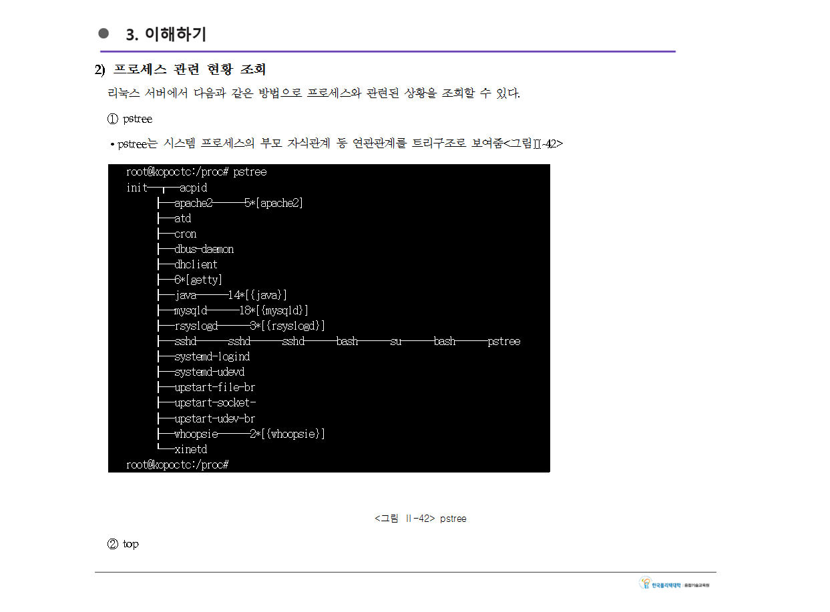

Slide 16
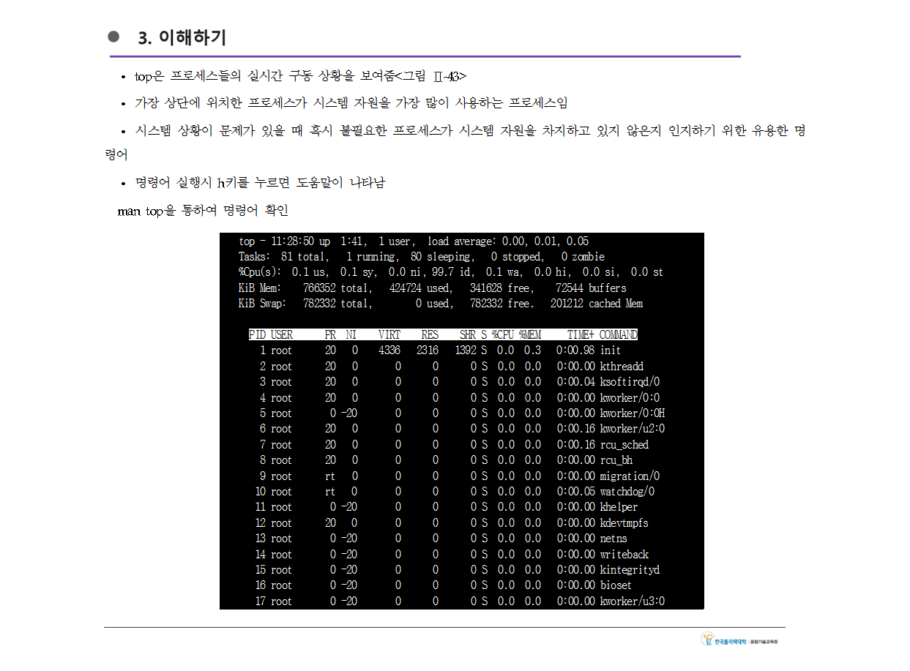

Slide 17
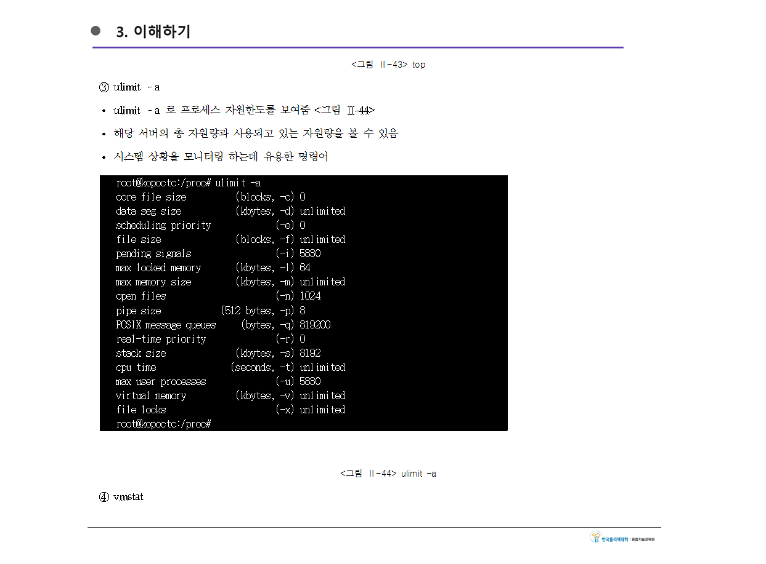

Slide 18
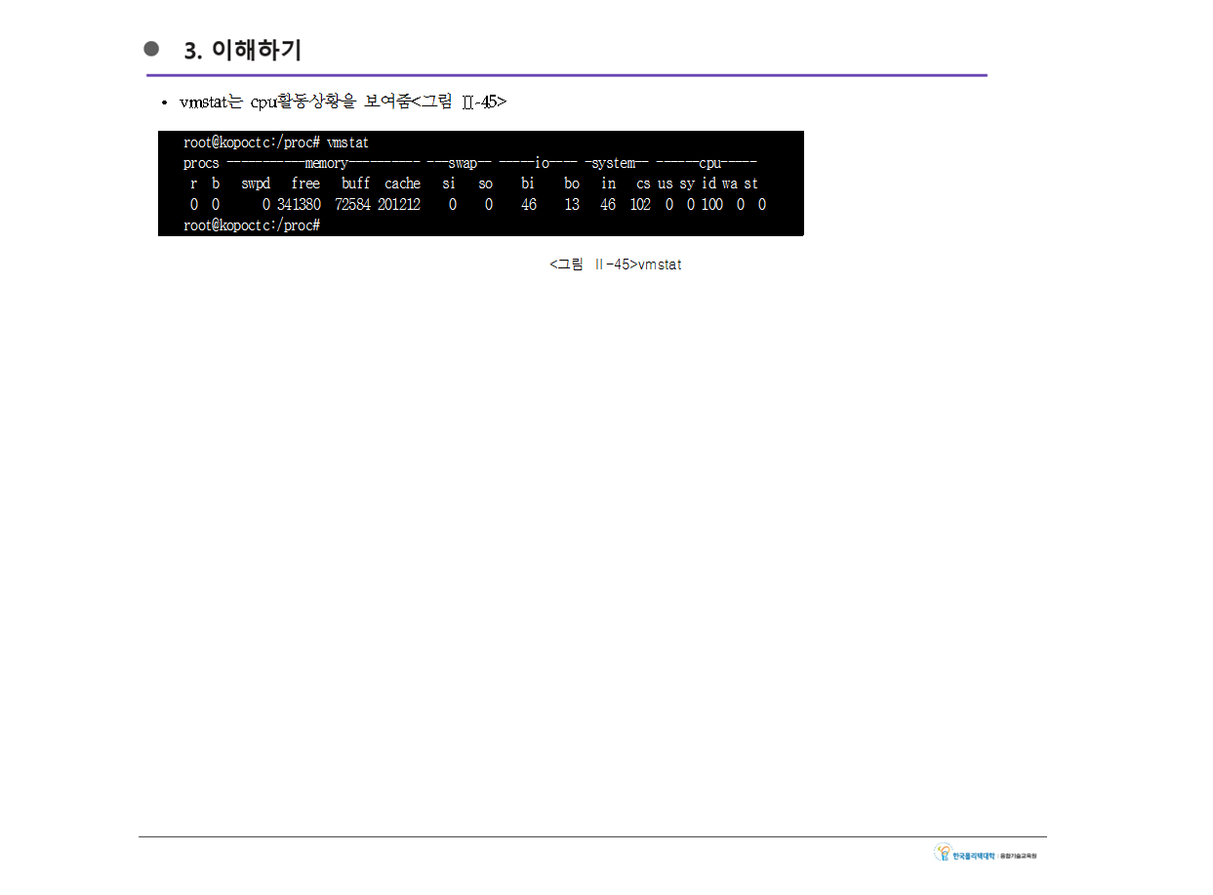

Slide 19
4. 실습하기(2)
3) 프로세스 관련 파일 실습
① ps명령으로 확인
② /proc/ 에서 확인
∙해당 디렉토리에 숫자로 나타난 프로세스가 있는 지 확인
③ vi /proc/cpuinfo로 cpu 확인
4) 프로세스 기본명령 실습
① ps -al |more로 확인 각 필드가 의미하는 내용을 확인
② ps -al |more로 프로세스 상태를 확인
③ ps -u kopoctc 로 사용자의 작업상태 확인
④ ps -ef|more로 시스템 프로세스를 확인
⑤ 윈도우운영체계에서 실습했을 때와 같은점과 차이점 정리
18

Slide 20
4. 실습하기(3)
5) 프로세스 관련명령 실습
① pstree 로 트리 구조로 시스템 프로세스를 확인
② top으로 프로세스들의 실시간 구동 상황을 확인
③ ulimit -a 으로 프로세스 자원한도를 확인
④ vmstat 으로 cpu활동상황을 확인
6) 명령어 도움말 확인 실습
① man ps을 조회한 후 정리하기
② man pstree을 조회한 후 정리하기
③ man top을 조회한 후 정리하기
④ man ulimit을 조회한 후 정리하기
⑤ man vmstat을 조회한 후 정리하기
19

Slide 21
4. 실습하기 (4 – Jump Up)
금일 배운 명령어를 man으로 찾아보고 각종 옵션에 대하여 조사 후 실습
다음 장 실습 먼저 해보기
20

Slide 22
5. 퀴즈
문제 | 보기 | 정답 및 해설
1) telnetd,ftpd와 같이 주기적인 서비스 요청을 처리하기 위해 계속 실행되는 특별한 프로그램? | 가)프로그램 나)프로세스 다)데몬 라)명령어 쉘 | 다) 데몬을 의미합니다.
2)다음 중 프로세스가 running상태에서 다른 상태로 변경될 때 존재할 수 있는 상태가 아닌것은? | 가)new 나)waiting 다)ready 라)terminated | 가) New상태의 프로세스가 적재되면 ready, waiting, running상태에서 처리되다 최종 종료됩니다. 즉 new상태는 존재할 수 없습니다.
3)다음 중 프로세스 상태 (STAT) 표기설명이 잘 못 설명된 것은? | 가)R : 실행대기 ( Ready ) 나) S : 잠든 상태 (Sleep) 다) D : 입출력을 기다리는 인터럽트가 불가능한 상태: 라)Z : 멈춰있거나 흔적이 남아있는 상태 | 라) T : 멈춰있거나 흔적이 남아있는 상태, Z : zombie 상태 , 완전이 죽어있는 상태 를 나타냅니다.
4) 다음중 프로세스를 조회할 때 PID 의 의미는 | 가)프로세스 명 나)프로세스 상태 다)프로세스 생성시간 라)프로세스 번호 | 라) PID(Process ID) 는 프로세스번호를 의미합니다.
21

Slide 23
6. 정리하기
다음 제시된 내용을 자필로 작성하여 제출 하시오 (상단 학번, 이름 기입)
1.프로세스와 데몬
1)프로세스와 데몬에 대하여 설명하라
2)프로세스 스케줄링에 대하여 설명하라
2.프로세스 조회
1)프로세스 기본 조회 명령어를 나열하여 설명하라
2)프로세스 관련 현황 조회 명령어를 나열하여 설명하라
22

Slide 24
7. 차시 예고
차시 학습내용
Foreground, Background Job에 대하여 이해하고, 해당 Job에 대한 실행제어를 할 수 있다.
프로세스를 스케줄링 할 수 있다.
프로세스를 시스템 부팅 시 실행시킬 수 있다.
차시 준비
윈도우에서 작업스케줄러(예약작업)방법을 조사해본다
윈도우의 시작프로그램에 프로그램을 등록하는 방법을 조사해 본다
23

